Slide 1

VY_32_INOVACE_FOTF11160ŠVA
Výukový materiál v rámci projektu OPVK 1,5 Peníze středním školám
Číslo projektu: CZ.1.07/1.5.00/34.0883
Název projektu: Rozvoj vzdělanosti
Číslo šablony: III/2
Datum vytvoření: 1.1.2013
Autor: Mgr. Martina Švábová
Určeno pro předmět: Fotografie
Tematická oblast: Základní skladby obrazu – Kompozice obrazu
Obor vzdělání: Fotograf (34-56-L/01) 1.ročník
Název výukového materiálu: pracovní listy Hlavní zásady kompozice - opakování
Popis využití: pracovní listy, opakování o zásadách kompozice s využitím dataprojektoru a notebooku k prohlubování a upevňování učiva
Čas: 25 minut

Slide 2
Hlavní zásady kompozice – opakování 1.- 3. části
Co rozeznáváme na fotografii :
Z jaké strany pozorujeme fotografii:
Popiš, co je to dominanta:
Co je to prostorově rozložený snímek:

Slide 3
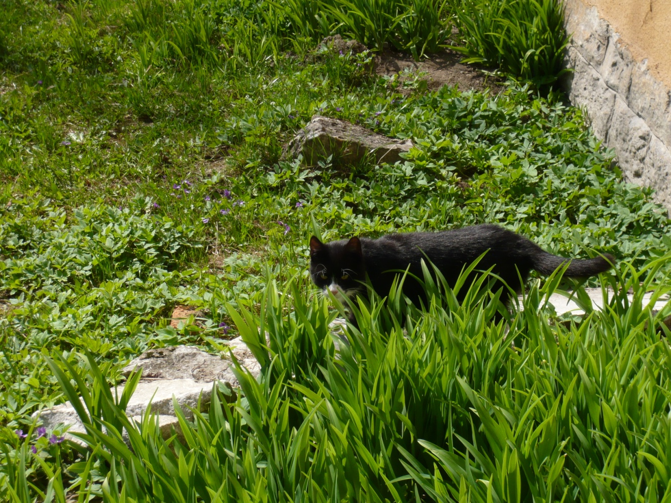
5. Urči na obrázku dominantu a vedlejší prvek:

Slide 4
6. Co je to záběr:
7. Popiš velký celek:
8. Kde vznikl a kdy americký plán/záběr:
10. Pohled zespodu je nadhled, nebo podhled:
11. Popiš žabí perspektivu:
12. Co je to rakurs:

Slide 5
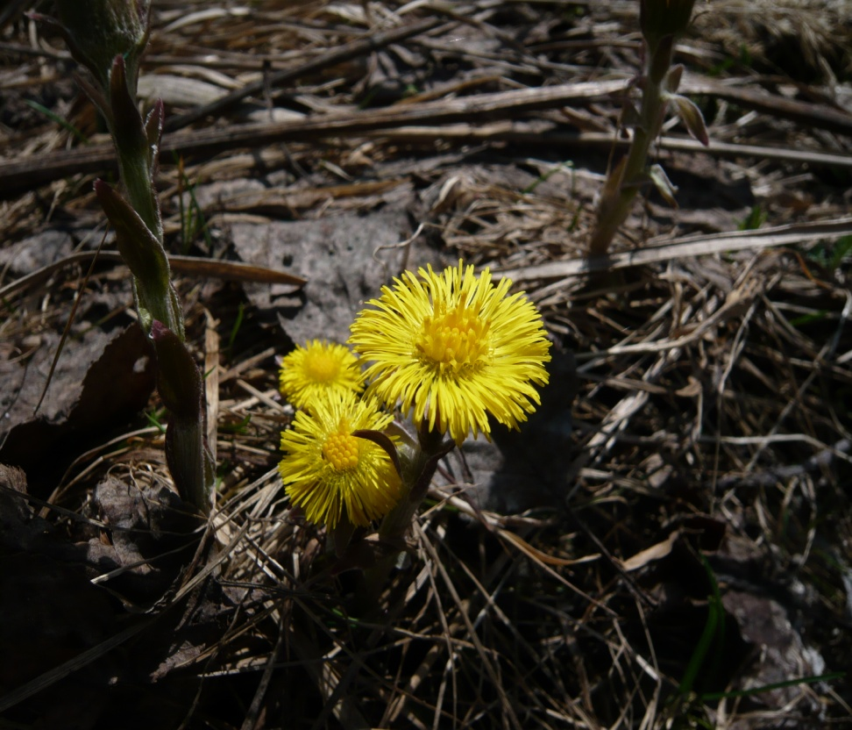
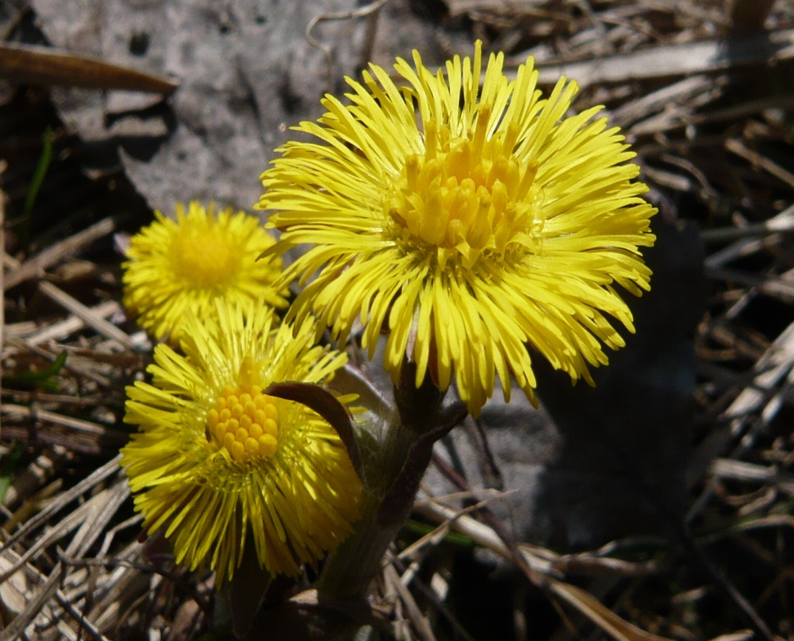
13.Urči na fotografii polocelek a detail:
Fotografie B
Fotografie A

Slide 6
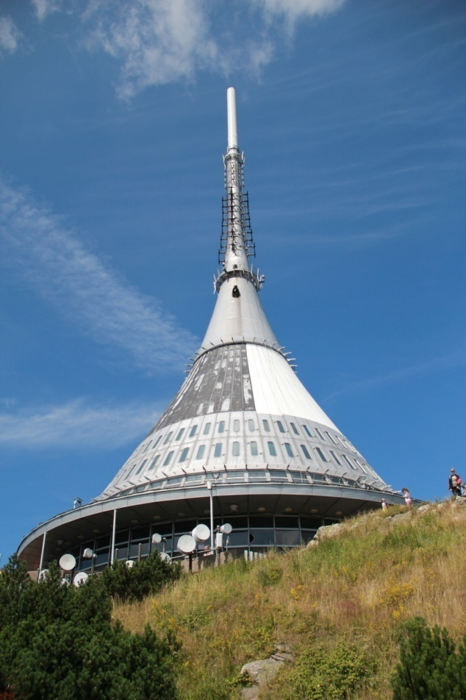
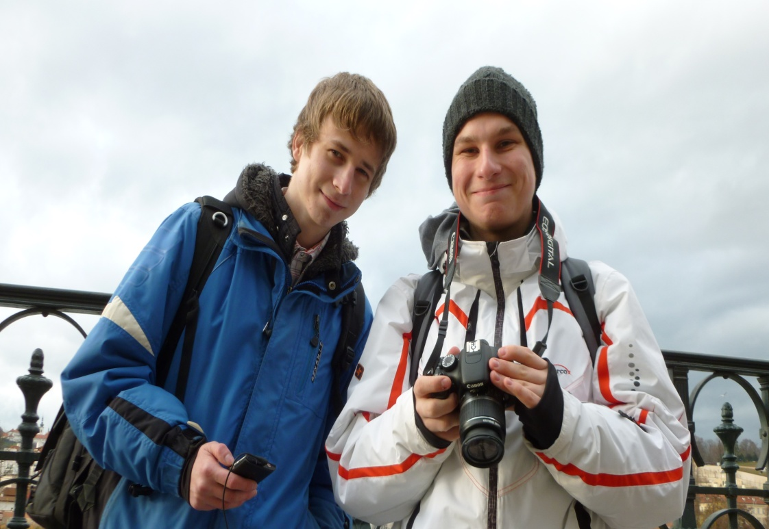
14. Urči žabí a ptačí perspektivu:
Fotografie A
Fotografie B

Slide 7
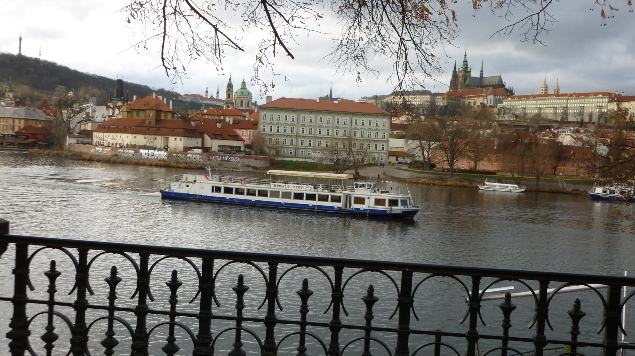
15.Urči velikost záběru:

Slide 8
Odkazy
Pokud není uveden internetový odkaz, fotografie pochází z vlastních zdrojů.

